Slide 1
Presentación Balance verano 2015
Madrid 3 de septiembre de 2015.

Slide 2
Datos provisionales: vía interurbana y fallecidos hasta 24 hrs tras el accidente
Movilidad y accidentalidad según meses
Movimientos largo recorrido*
Victimas mortales
* Todo territorio interurbano salvo País Vasco y Cataluña

Slide 3

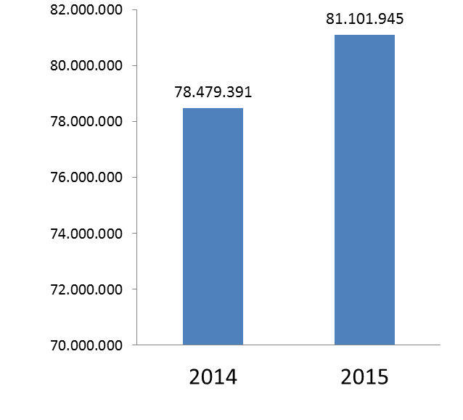
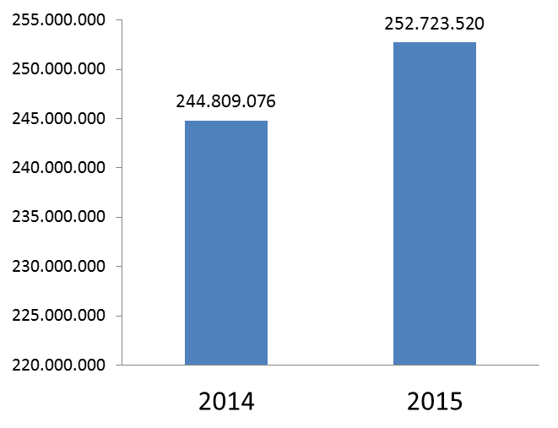
Datos provisionales: vía interurbana y fallecidos hasta 24 hrs tras el accidente
Desplazamientos largo recorrido*
Acumulado hasta 1 sept
Operación verano (Julio +Agosto)
Desplazamientos
Desplazamientos
* Todo territorio interurbano salvo País Vasco y Cataluña

Slide 4
Datos provisionales: vía interurbana y fallecidos hasta 24 hrs tras el accidente
% de conductores extranjeros implicados en accidentes*
Acumulado hasta 1 sept
* Todo territorio interurbano salvo País Vasco y Cataluña

Slide 5
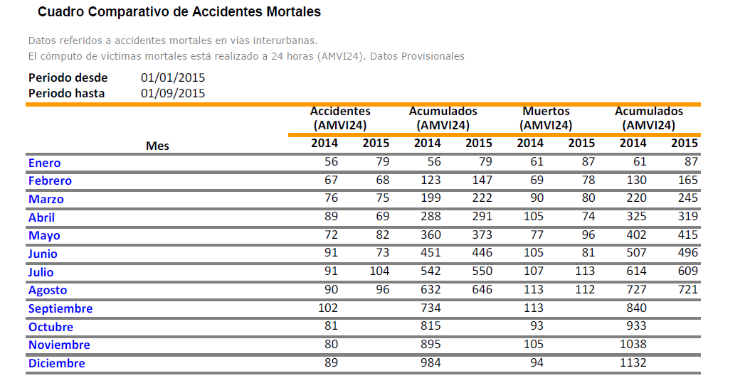
Accidentalidad a 24 horas del 2 de septiembre

Slide 6
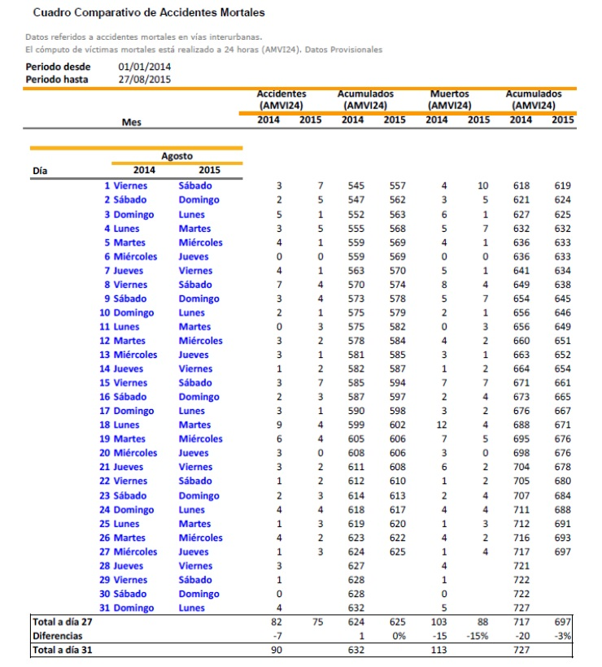
Cuadro comparativo 27 de agosto 2015 (www.dgt.es es día)

Slide 7
Datos provisionales: vía interurbana y fallecidos hasta 24 hrs tras el accidente
Fallecidos
Acumulado hasta 2 sept
Operación verano (Julio +Agosto)
N=743
N=727
N=220
N=225

Slide 8
Número de fallecidos en vías interurbanas a 24 horas. 1 enero - 1 septiembre 2014 y 2015.
Tipo de usuario. 2014- 2015
Tipo de usuario | 2014 | 2015 | Var 2015/2014 | Var 2015/2013
Bicicleta | 21 | 13 | -8 | -8
Ciclomotor | 70 | 69 | -1 | 0
Motocicleta | 107 | 126 | 19 | 14
Turismo | 135 | 172 | 37 | 48
Furgoneta | 151 | 104 | -47 | -20
Camión hasta 3.500 kg | 95 | 72 | -23 | -30
Camión más 3.500 kg | 78 | 71 | -7 | -12
Autobús | 56 | 62 | 6 | -7
Peatón | 20 | 26 | 6 | 5
Otro vehículo | 4 | 5 | 1 | 2
Sin especificar/sin dato |  | 3 | 3 | 3
TOTAL | 737 | 723 | -14 | -5

Slide 9
Datos provisionales: vía interurbana y fallecidos hasta 24 hrs tras el accidente
Edad media vehículos en accidentes mortales*
Acumulado hasta 2 sept
Operación verano (Julio +Agosto)
Edad media
Edad media
* Todo territorio interurbano salvo País Vasco y Cataluña

Slide 10
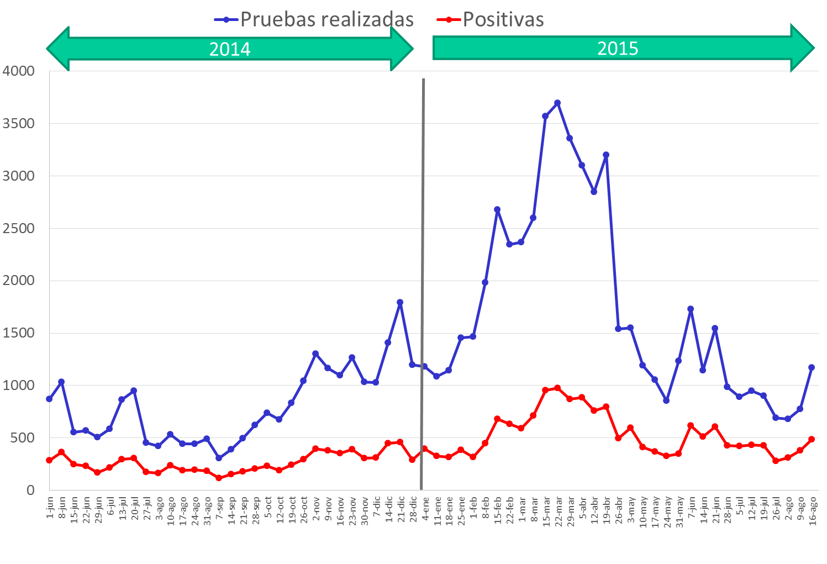
Controles de Drogas
* Todo territorio interurbano salvo País Vasco y Cataluña

Slide 11
Datos provisionales: vía interurbana y fallecidos hasta 24 hrs tras el accidente
Drogas ilegales en conductores*
Positivos.
Acumulado hasta 2 sept
Positivos.
Operación verano (Julio +Agosto)
* Todo territorio interurbano salvo País Vasco y Cataluña

Slide 12
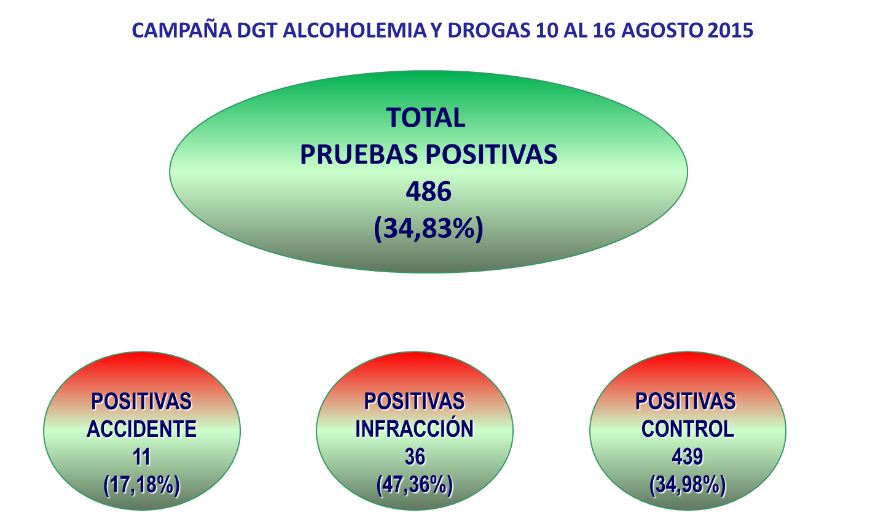
En concreto

Slide 13
Grandes vehículos.
Sanciones por exceso de velocidad durante 2015
Involucración en accidentes mortales

Slide 14
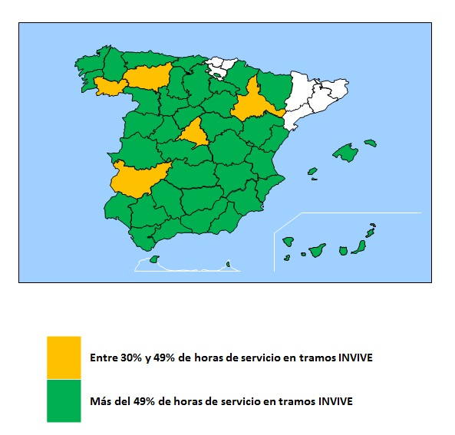
Horas de vigilancia ATGC en tramos INVIVE
% de horas de servicio en tramos INVIVE en progreso.
% de horas de servicio en tramos INVIVE en objetivo o superior

Slide 15
Datos provisionales: vía interurbana y fallecidos hasta 24 hrs tras el accidente
Días de 0 fallecidos.
Total año
34
Acumulado hasta el 2 de septiembre
13

